Slide 1
Дипломная Работа
На тему: «Историография Второй Мировой Войны и военное искусство германских и советских войск»
Научный руководитель Ф.И.О.: Фалько Алексей Павлович
Выполнил ученик 10 класса Ф.И.О.: Чинарёв Даниил Игоревич

Slide 2
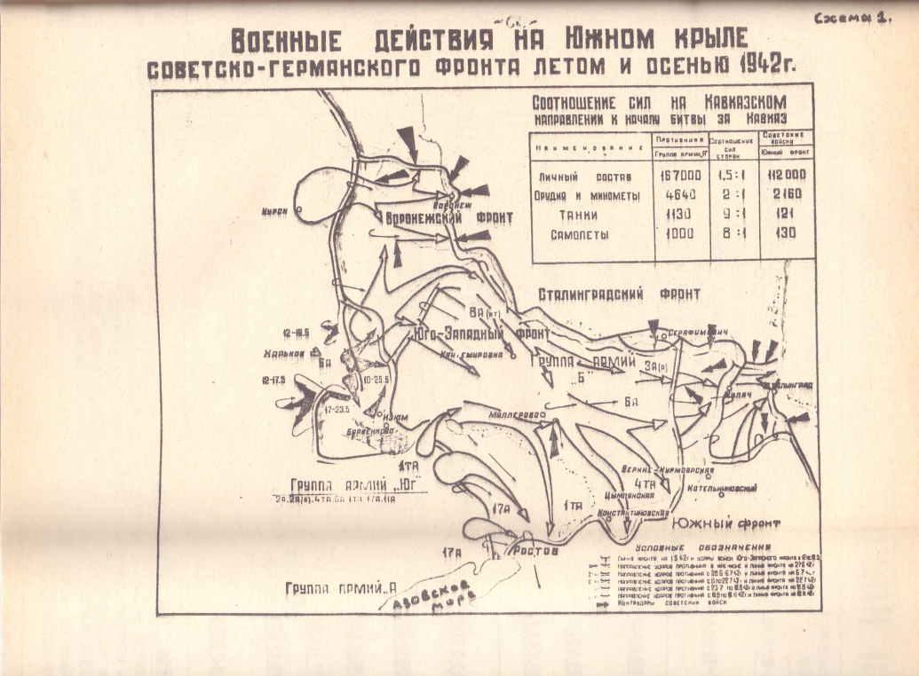
Актуальность
Вторая мировая война – одно из самых знаковых, рубежных событий XX века, она оставила после себя неизгладимый след в истории. События войны нашли отражение в огромном количестве литературы и кинематографа. Огромную ценность составляют источники информации, составленные участниками тех событий (мемуары, дневники, лекции). Мне, как исследователю, достались уникальные документы, составленные военными историками для будущих офицеров, эти документы дают возможность понять, как история войны преподавалась для будущего военного управления страны.

Slide 3
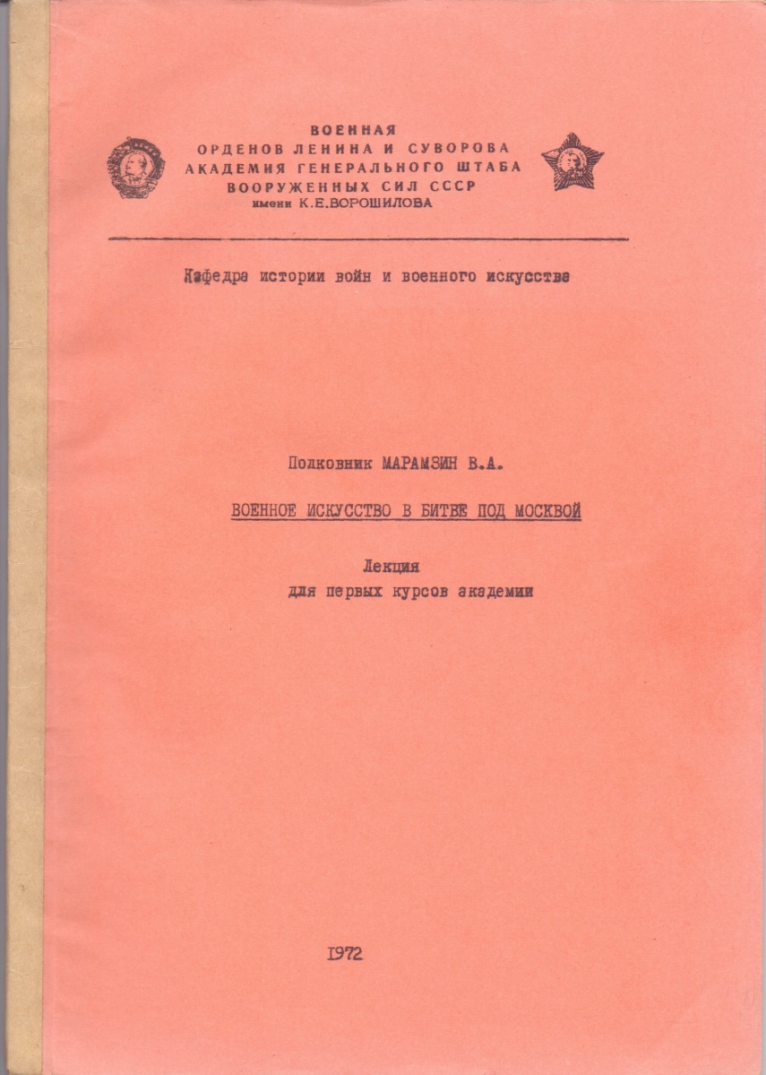
Цель
Перед собой я ставлю следующую цель: Проанализировать и сравнить лекции военных историков 70-ых годов, предназначенные для целевой аудитории будущих офицеров вооруженных сил СССР с работами современных историков. Найти принципиальные различия в трактовке событий, в причинах этих событий и итогах. Сравнить то, как оценивали вклад народа и солдат Советского союза современные историки и свидетели тех событий.

Slide 4
Задачи
При выполнении Дипломной работы я поставил перед собой следующие задачи:
Выбор темы Дипломной работы.
Поиск источников информации.
Изучение источников информации и отбор материала.
Поиск и изучение современных источников информации для моей дипломной работы.
Размещение на сайте: Визитка, Введение, Презентация к защите, Первая глава диплома.
Написание диплома.
Защита диплома.

Slide 5
Проблема
Среди большого объёма источников о второй мировой войне есть документы, написанные участниками тех событий. Данные источники информации составляют огромную ценность для любого историка, обычно историкам не удаётся познакомиться с закрытыми источниками, а у меня есть возможность их исследовать и сравнить с современными источниками информации. Выявить принципиальные различия и дать им свою оценку.

Slide 6
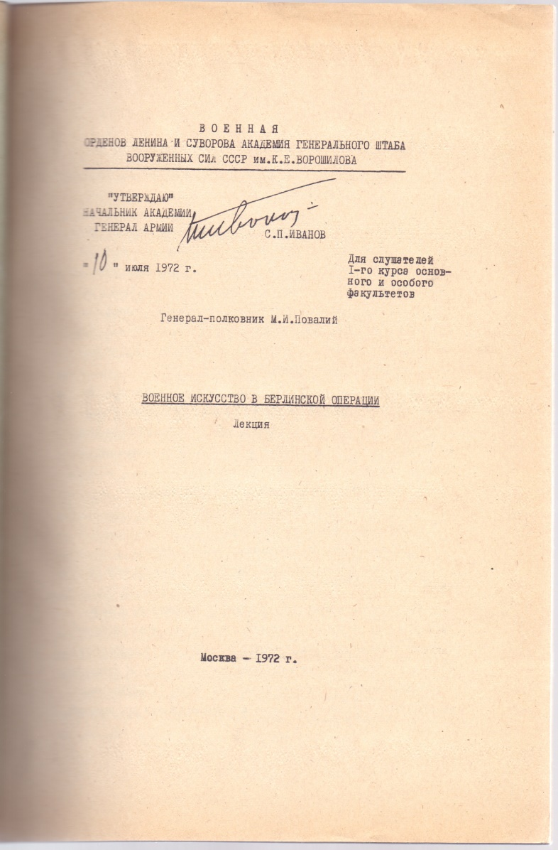
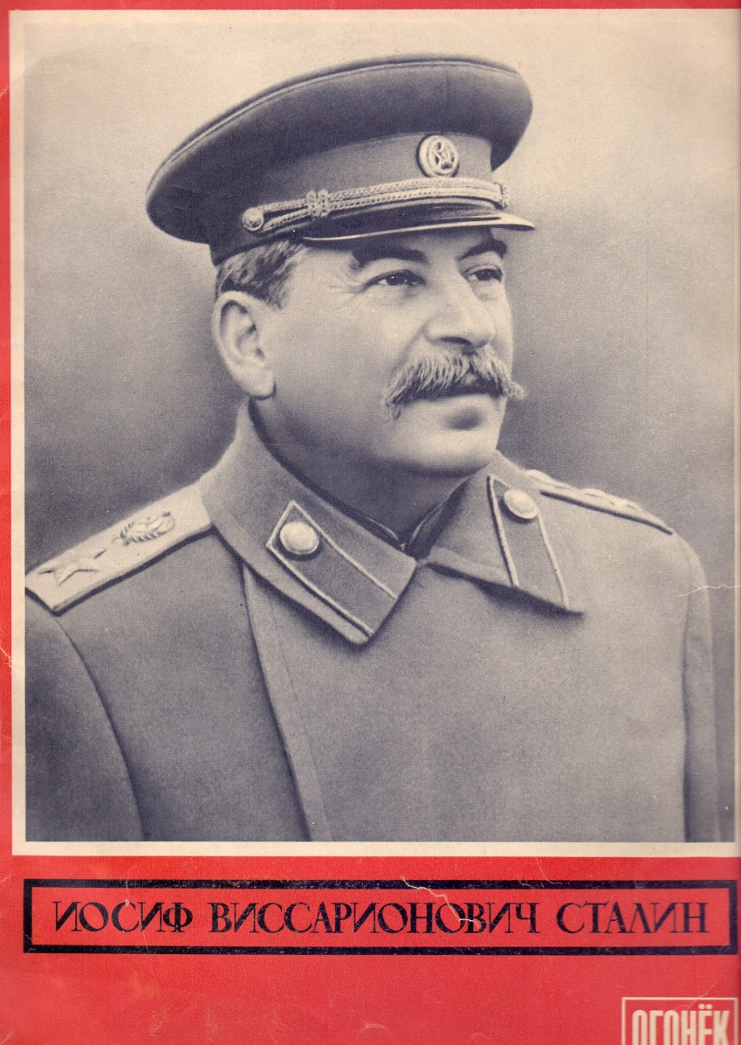
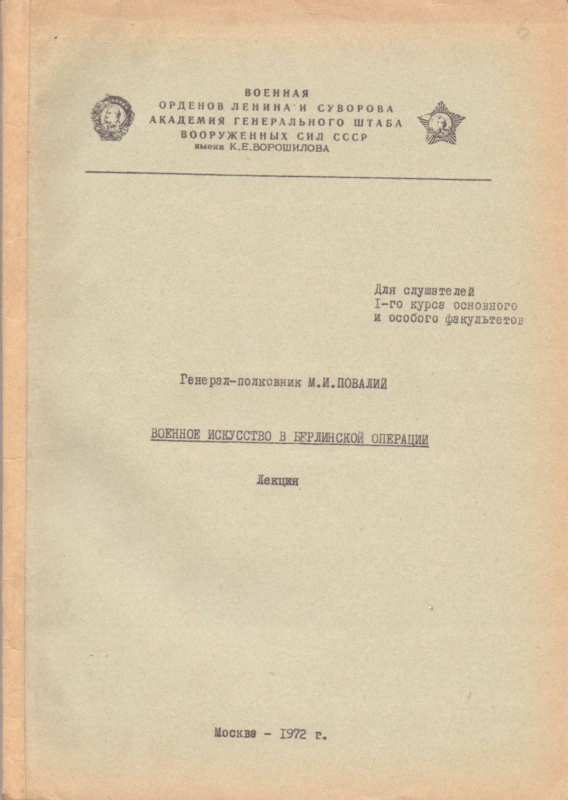
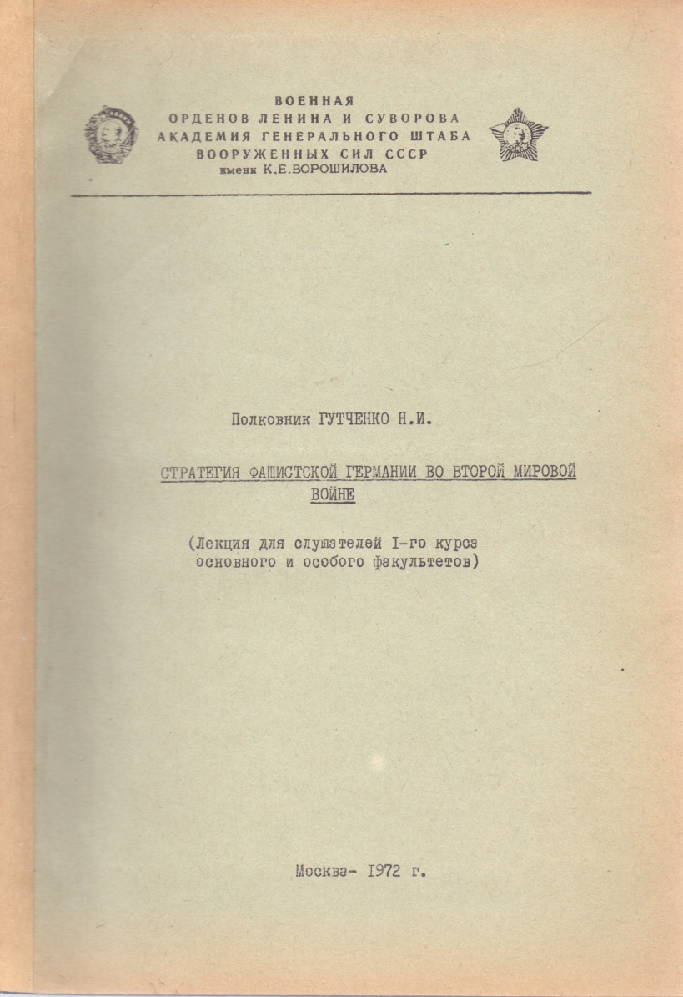
Источники информации

